Slide 1
Proyecto analítico YDP
Juan Camilo Baquero Bustos

Slide 2
Problema
Las campañas de fidelización de la empresa no han logrado el objetivo de abarcar la totalidad de los clientes.
Los clientes no se mantienen como clientes target
Se retiran del banco
¡Nos centraremos en los clientes fugados!

Slide 3
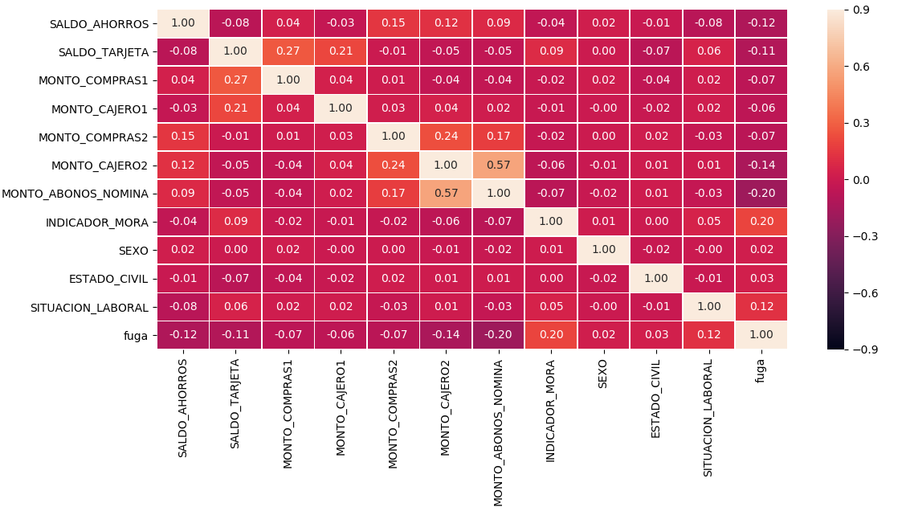
Matriz de correlación

Slide 4
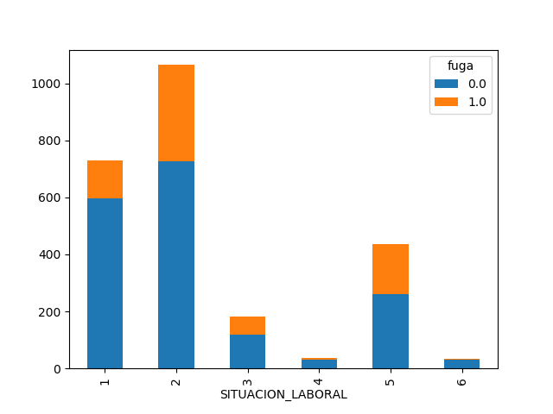
Situación laboral – Fuga
Las situaciones laborales que menos casos de fuga presentan son:
Sin clasificar
Desconocido

Slide 5
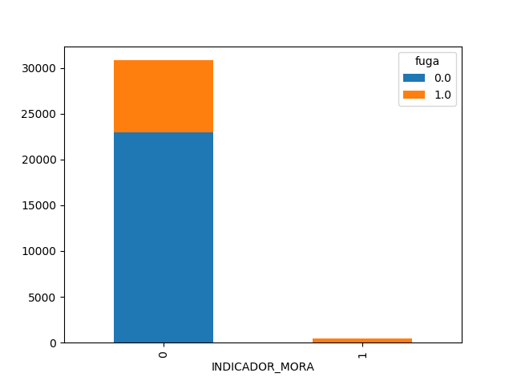
Indicador mora – Fuga
El estado de mora asegura la permanencia de un cliente

Slide 6
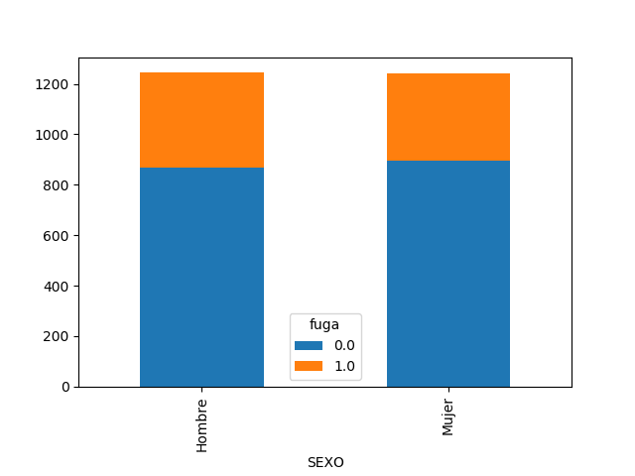
Variables no correlacionadas
Sexo – Fuga (0.02)

Slide 7
Conclusiones
A partir del cálculo de la matriz de correlación se realizo un análisis que permitió hallar patrones transaccionales de los clientes fugados
Los contratos a término fijo y temporales generan un alto número de perdida de clientes target
Como trabajo futuro se plantea el uso de técnicas de clustering no supervisado y redes neuronales que permitan realizar predicciones sobre clientes con riesgo de fuga.

